Slide 1
YOU ARE HERE
Deal with it!
ROBERT ILLE
Mobile is on rise – avântul serviciilor bazate pe locație
"Soluții libere open source pentru prelucrarea și reprezentarea datelor geospațiale„
23-24 noiembrie 2012 - Timișoara

Slide 2

primul telefon mobil

Slide 3
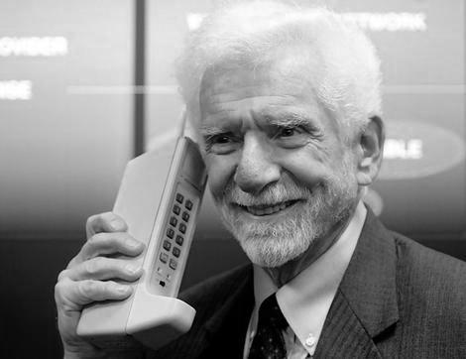
Martin Cooper

Slide 4
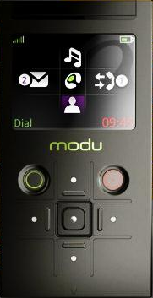
cel mai mic telefon din lume
37,6 mm
72,1 mm
43g

Slide 5
primul telefon inteligent

Slide 6
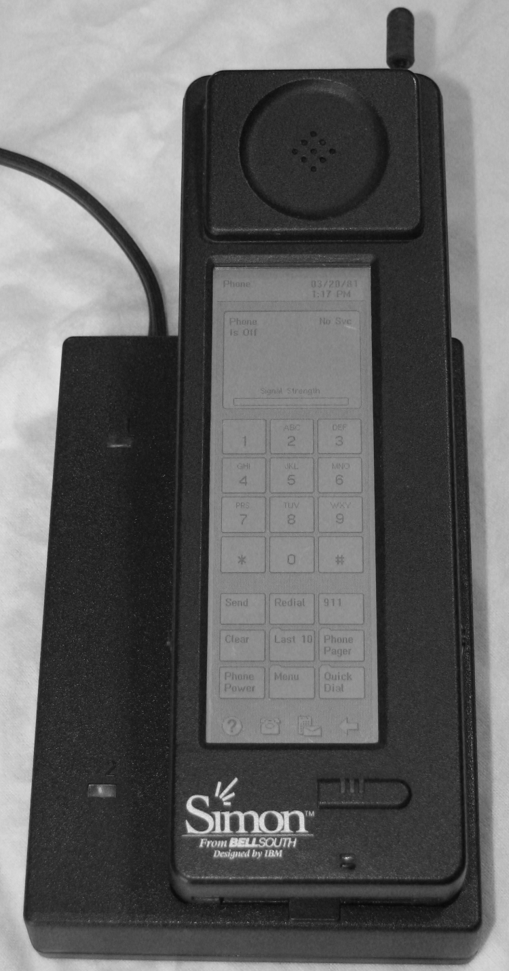
IBM Simon

Slide 7
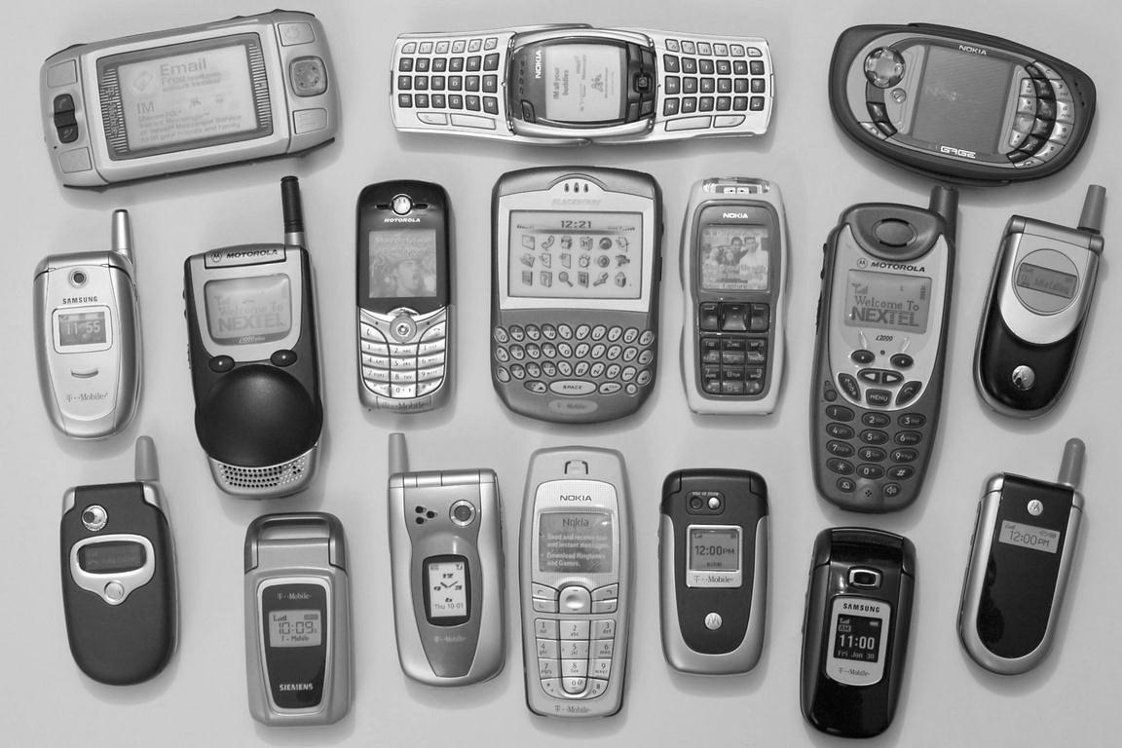

Slide 8
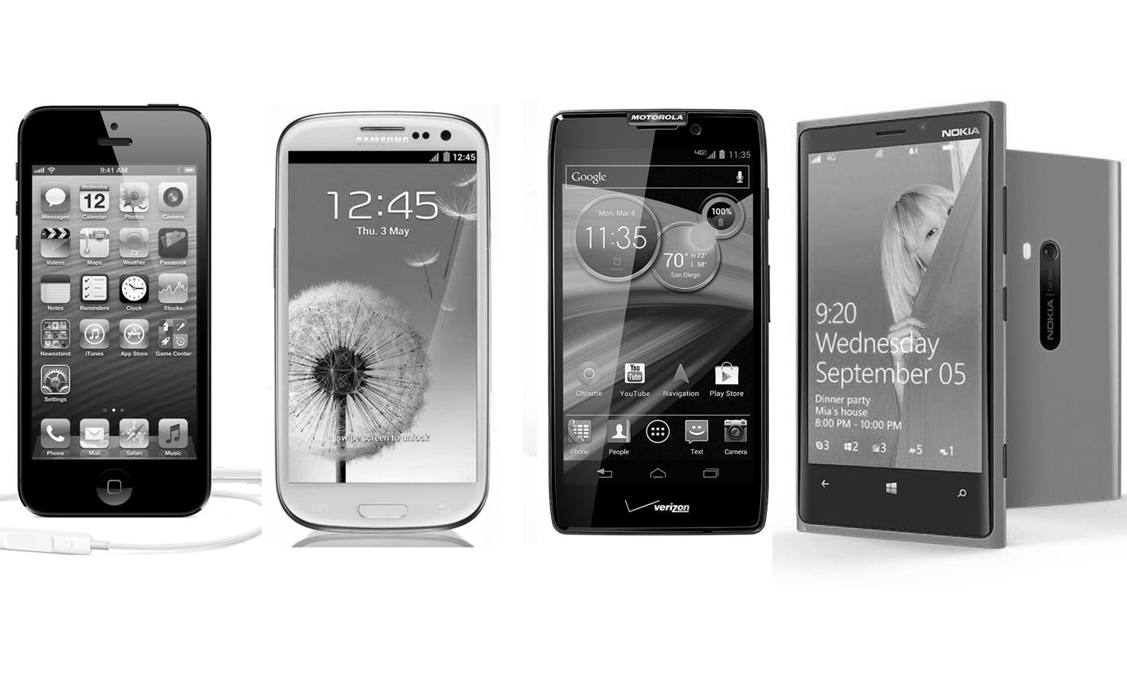

Slide 9
314,7
telefoane mobile
(sursa: Gartner | ianuarie – martie 2010)

Slide 10
54,3
smartphones
(sursa: Gartner | ianuarie – martie 2010)

Slide 11
19%
din toate telefoanele vândute sunt smartphone-uri
(sursa: Gartner | ianuarie – martie 2010)

Slide 12
7
populația lumii
miliarde
(sursa: wikipedia)

Slide 13
81%
actualmente
din populația planetei, deține un telefon mobil*
* Abi Research, Mobile Commerce and Virtual GoodsMobile Online Shopping, Sofware based Proximity Payments (2012)

Slide 14
până la sfârșitul anului 2012
3
5
0
0
0
0
0
0
0
...
...
...
,
...
...
...
,
...
...
...
smartphones*
* comScore /Millennial Media Mobile Retail Study

Slide 15
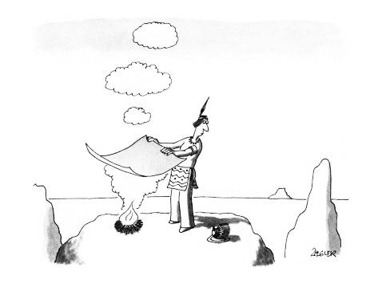
Ce sunt serviciile bazate pe locație?
1000 î.H.

Slide 16

navigația celestă

Slide 17






Slide 18


Slide 19
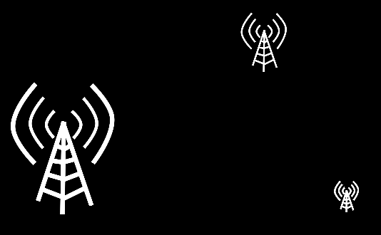
triangulația radio

Slide 20
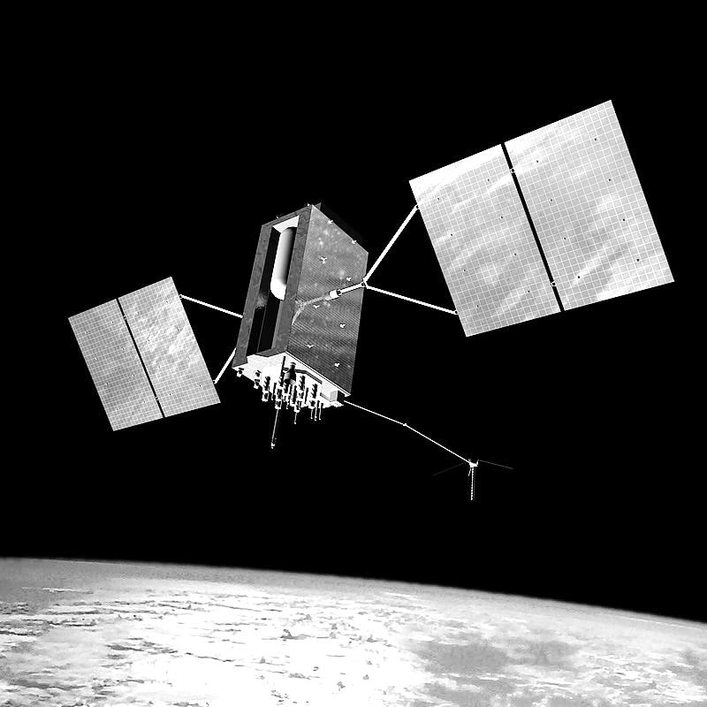

Slide 21
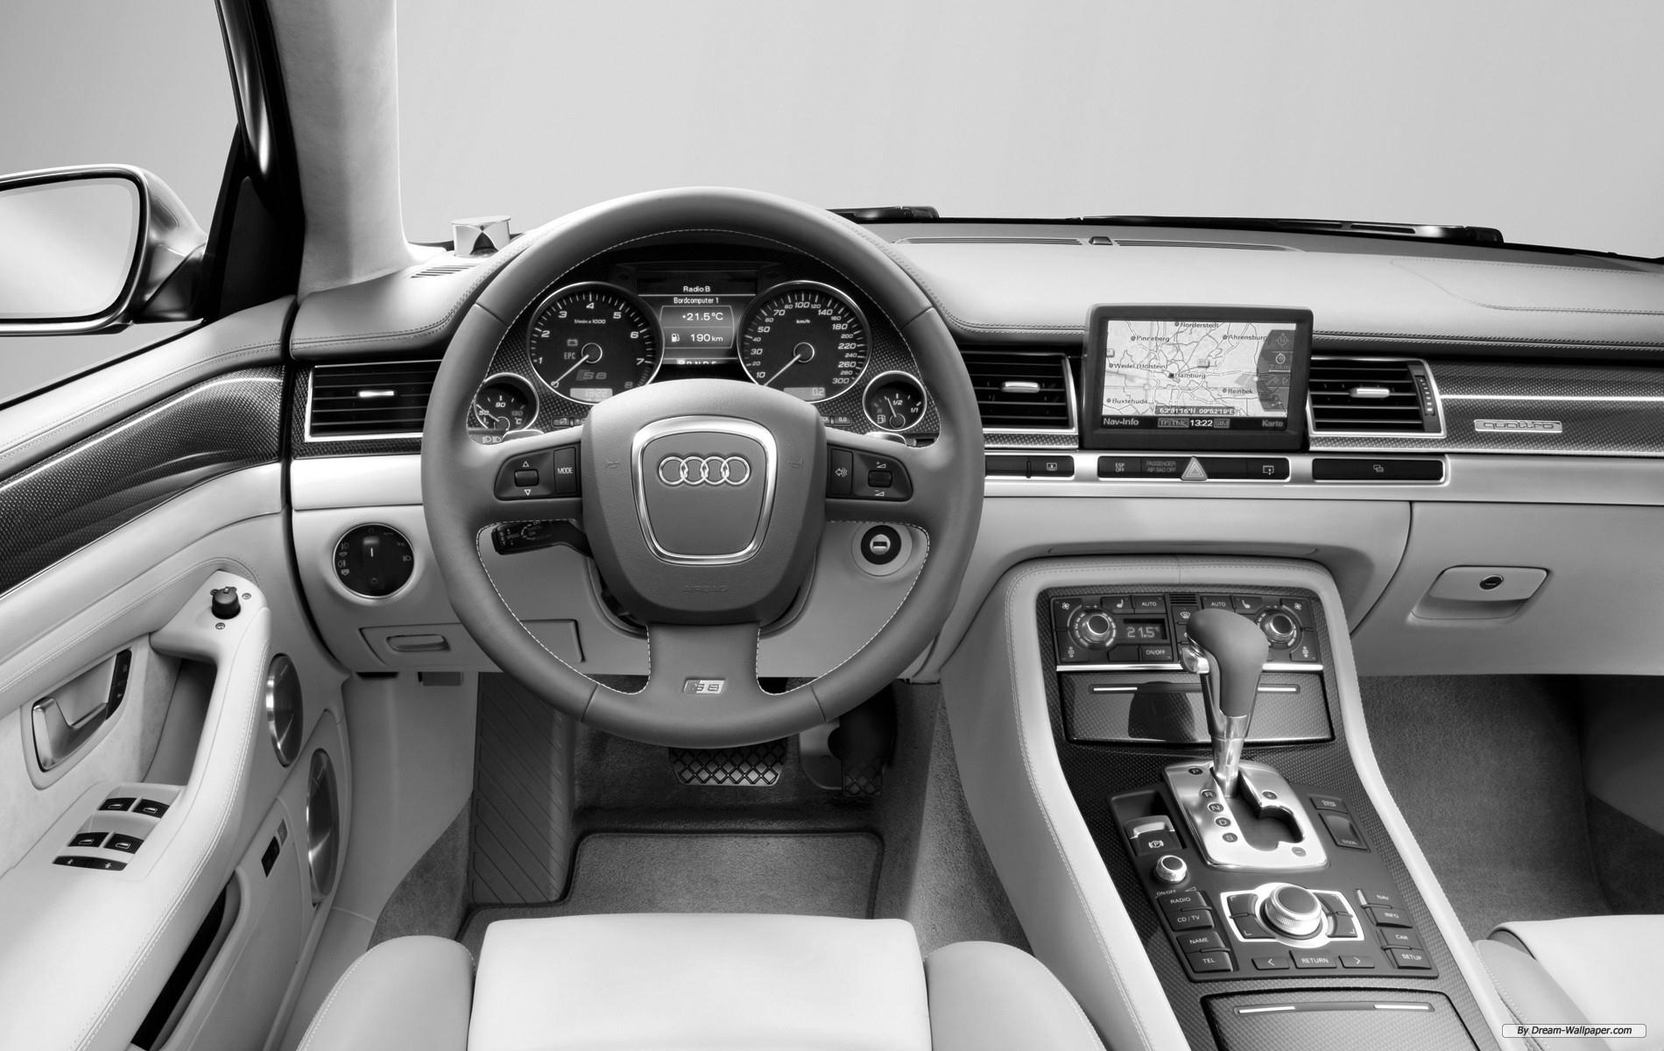

Slide 22
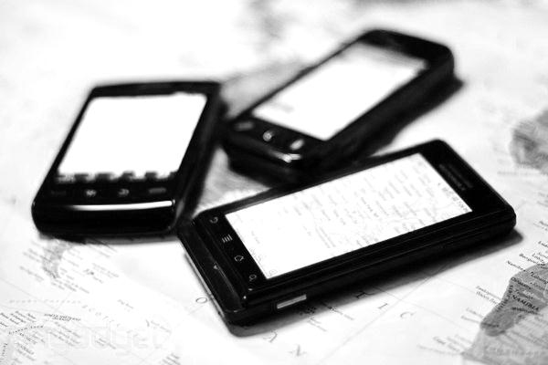

Slide 23


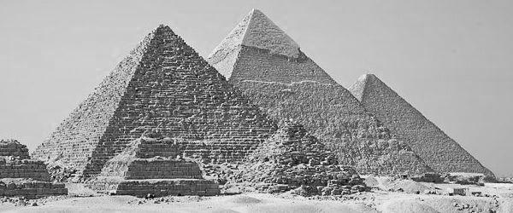




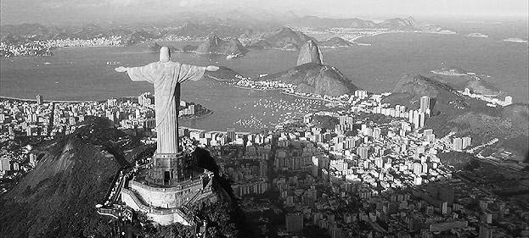
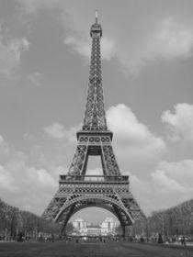
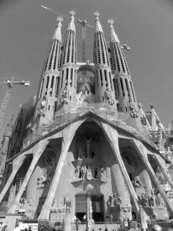


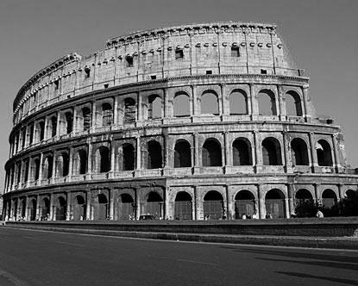
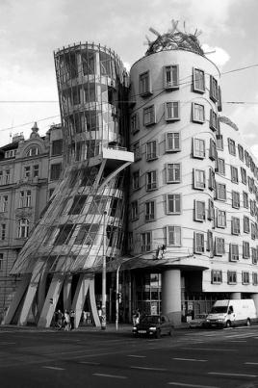
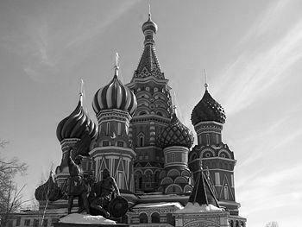
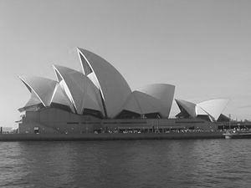
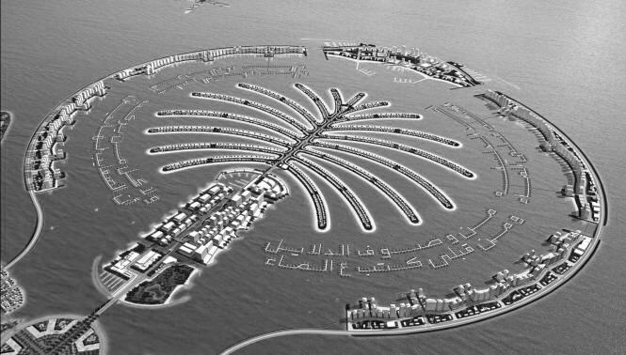



locație

Slide 24
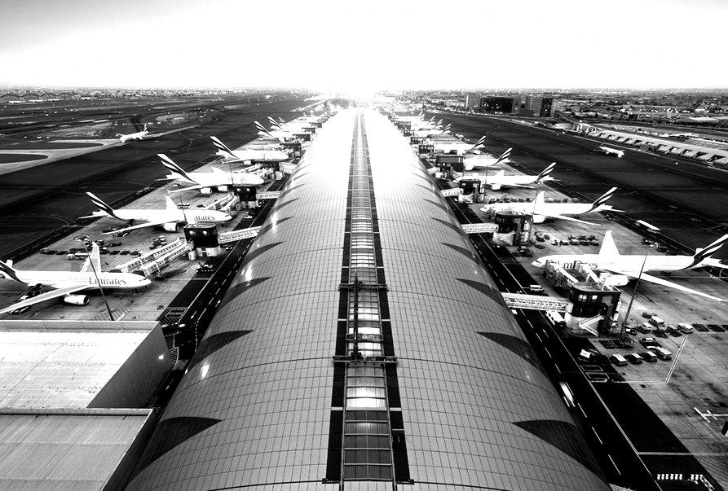
locație fizică
Dubai, EAU

Slide 25
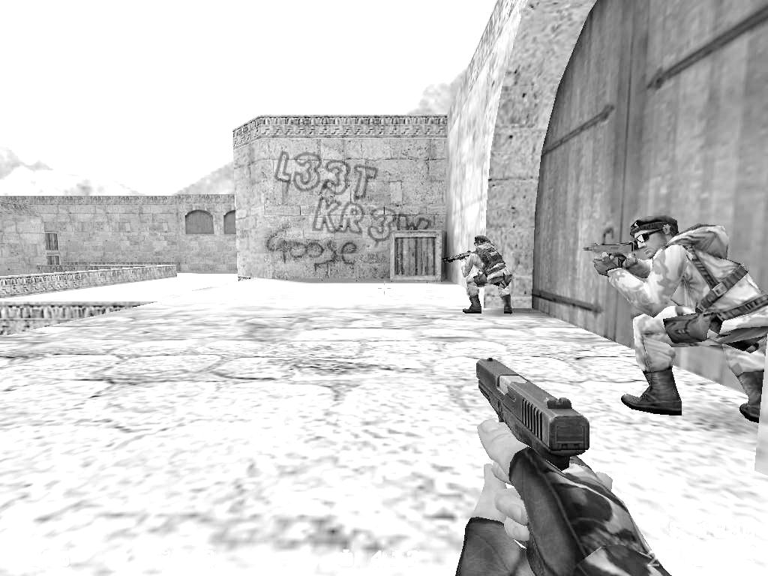
locație virtuală
hartă counter-strike

Slide 26
LBS
descriptive location
network location
spatial location

Slide 27
LBS – este o informație sau un serviciu, accesibil pe un dispozitiv mobil, care prin intermediul unei conexiuni la internet, oferă utilizatorului abilitatea de a profita de avantajul poziției geografice a dispozitivului respectiv .
LBS – serviciile bazate pe locație oferă utilizatorului informații
relevante în timp ce, acesta se află la o anumită locație

Slide 28
avântul serviciilor bazate pe locație
milioane utilizatori
LBS market

Slide 29
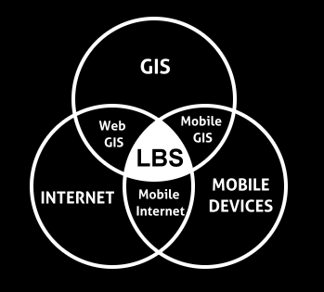
convergența mai multor tehnologii

Slide 30
CELE
MAI
IMPORTANTE
4
componente
LBS

Slide 31
dispozitivele mobile (utilizatorii)
poziționarea
rețeaua de comunicație
furnizor de servicii și conținut
sursa: Stefan Steininger – Foundations of location based services

Slide 32

GPS
24 de sateliți - 10 vizibili
funcționează indiferent de condițiile meteo
semnalul este captat de orice receiver
trilaterația
aGPS
Assisted GPS
GPS – probleme în zonele urbane
prelucrarea trece și prin serverul furnizorului de rețea
rezultate
răspuns mai bun al locației, chiar și în zonele urbane

Slide 33
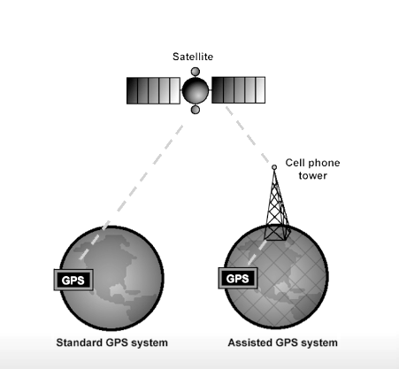

Slide 34
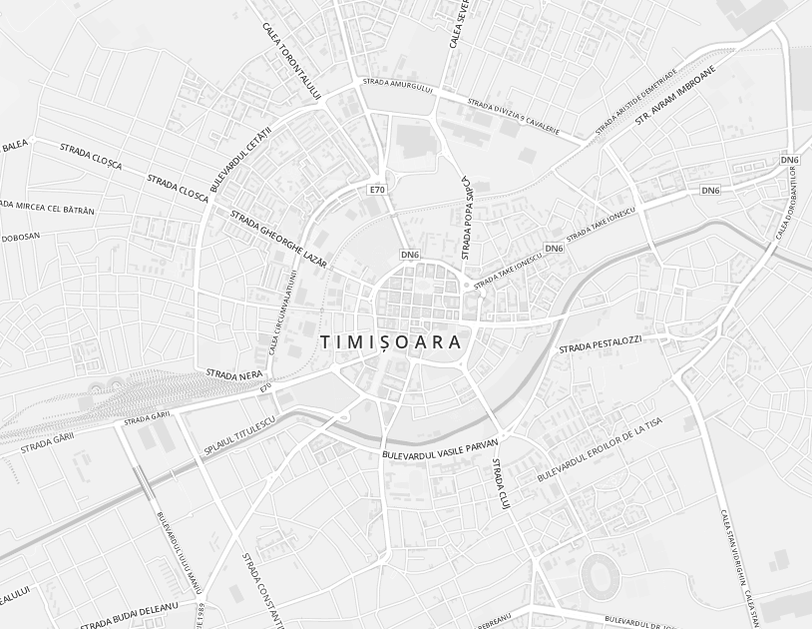
90% reducere la covoare
Black Friday
navigare
stradă blocată
ATM geo-spatial.org
Vasile Crăciunescu
eveniment social

Slide 35
GSM Association
unde/cum sunt folosite serviciile bazate pe locație ?
sisteme de navigare
obținerea de informații
plăți (paypal – NFC )
advertising
situații de urgență
cupoane
jocuri și relaxare
tracking
turism
geofencing / geotagging
servicii care utilizeaza localizarea targetului/punctului/obiectului tintă în scopul adăugării de valoare serviciului oferit.
RFID - o metoda de indentificare automata
ce se bazeaza pe inmagazinarea si transmiterea de date utilizand un
dispozitiv de emisie-receptie numit RFID. Un dispozitiv RFID este
un obiect care se poate atasa sau incorpora intr-un produs, animal sau
persoana, cu scopul de a fi indentificabil prin unde radio

Slide 36

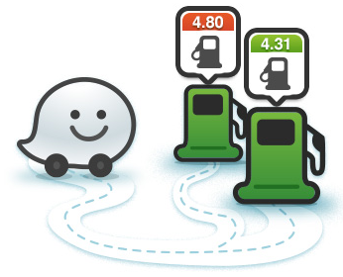

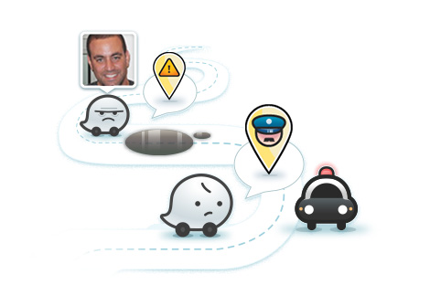
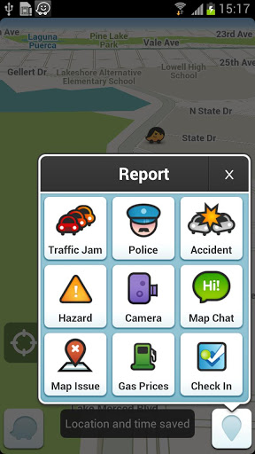
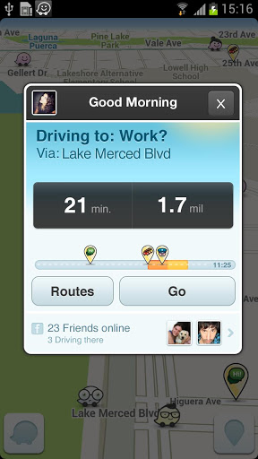
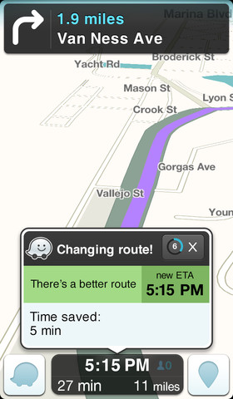
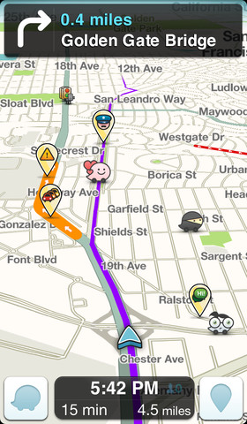

Google Play
Apple Store

Slide 37





Slide 38

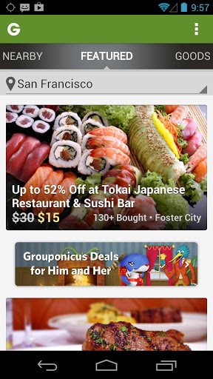
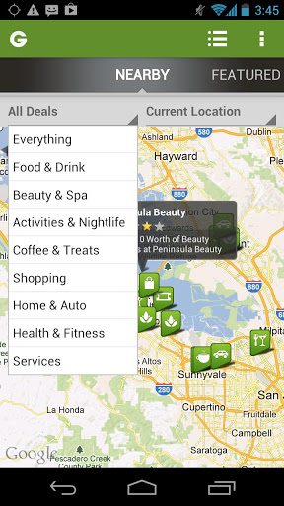
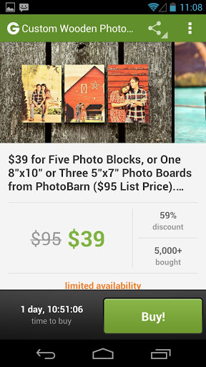
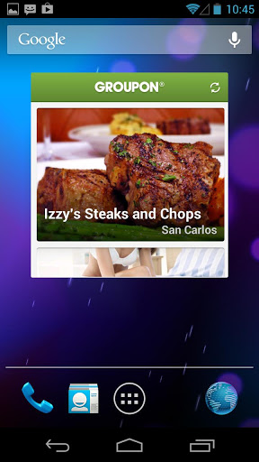
http://www.groupon.ro

Slide 39
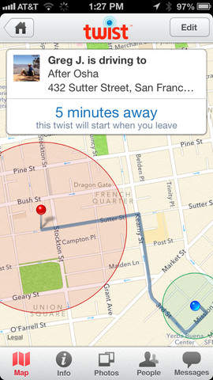
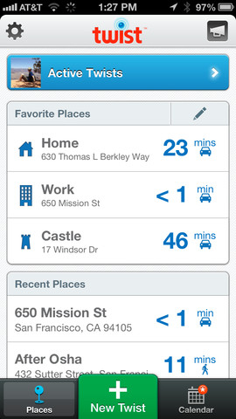
twist
http://www.twist.com/

Slide 40
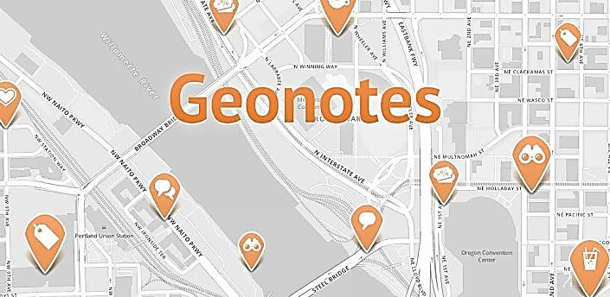
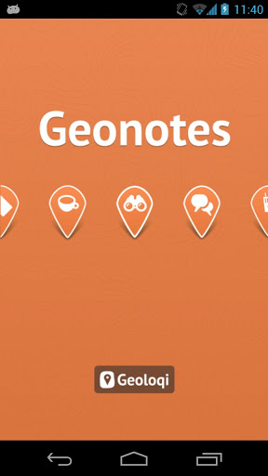
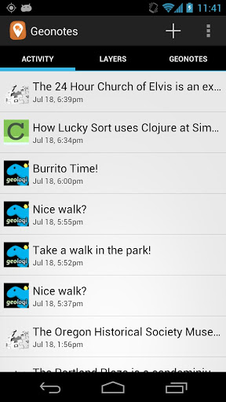
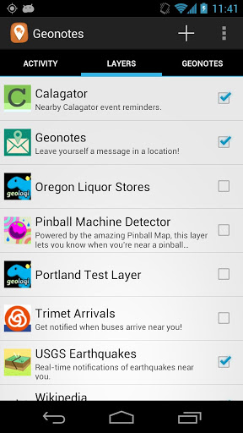
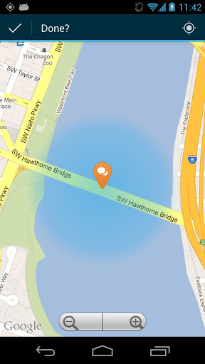
https://geoloqi.com/

Slide 41

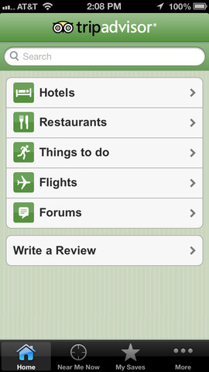
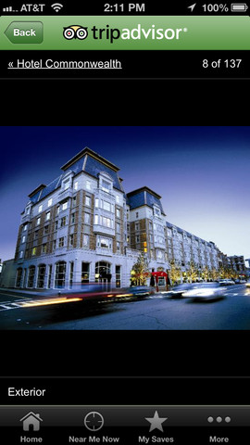
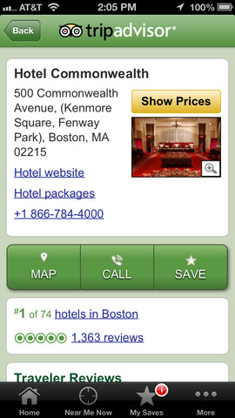
http://www.tripadvisor.com/

Slide 42


https://foursquare.com/

Slide 43

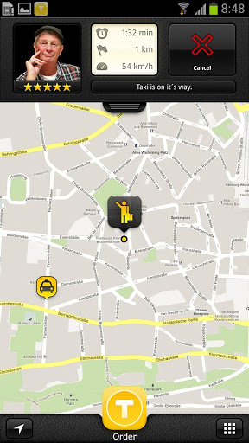
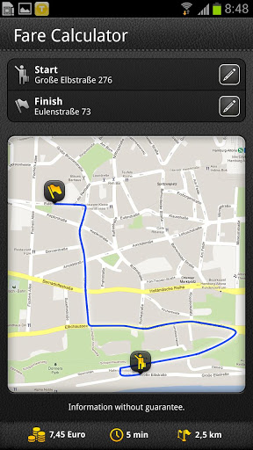
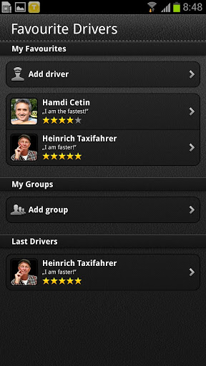
myTaxi care permite posesorilor de telefoane inteligente să își comande taxiul cel mai apropiat de ei și să îi / îl urmărească traseul îndeaproape pe Google Maps.
Aplicația gratuită, localizează automat poziția pasagerului, dar poate să se seteze și o poziție/locație favorită utilizatorului - acasă, la servici. Aplicația găsește cel mai apropiat taxi disponibil, informând utilizatorul despre numele conducătorul de taxi și o serie de informații suplimentare despre acesta. Google Maps oferă poziția pasagerului și cea a taxi-ului afișând distanța rămasă și timpul estimat pănă la sosire. :-)
http://www.mytaxi.com/

Slide 44
concluzii / viitor
LBS - îmbunătățesc viața noastră de zi cu zi
un instrument de business
augmented reality
identity exposure
confidențialitate

Slide 45
That’s it
Mulțumesc pentru atenție.

